Slide 1
Top 10 Länder nach täglich neugemeldeten Fallzahlen
4.103.152 Fälle
282.727 Verstorbene
Land | Gesamt-fallzahlen | Neue Fälle in den letzten 7d | Zunahme in den letzten 7d | R | Verdopplungszeit/Halbzeit | Trend
USA | 1.329.260 | 171.220 | 13% | 0,90 | -35 | ▼
Russischen Föderation | 209.688 | 75.001 | 36% | 1,20 | 16 | ▲
Brasilien | 162.699 | 60.873 | 37% | 1,35 | 10 | ▲
Vereinigtes Königreich | 220.449 | 32.607 | 15% | 0,95 | -102 | ~
Indien | 67.161 | 24.656 | 37% | 1,33 | 11 | ▲
Peru | 67.307 | 21.379 | 32% | 1,08 | 29 | ▲
Türkei | 138.657 | 12.612 | 9% | 0,84 | -20 | ~
Saudi Arabien | 39.048 | 12.037 | 31% | 1,17 | 20 | ▲
Mexico | 35.022 | 11.551 | 33% | 1,21 | 17 | ▲
Pakistan | 30.334 | 10.250 | 34% | 1,36 | 12 | ▲

Slide 2
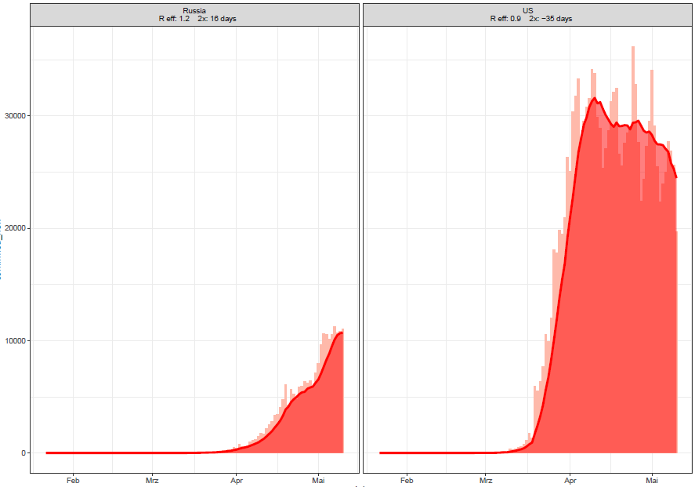
Länder mit über 70.000 neuen COVID-19 Fällen in den letzten 7 Tagen
209.688 Fälle
1.915 Verst.
1.329.799 Fälle
79.528 Verst.
Quelle: Johns Hopkins, Stand 11.05.2020
Notes:
newcases_movingaverage_above70000lastweek_new_2020-04-26

Slide 3
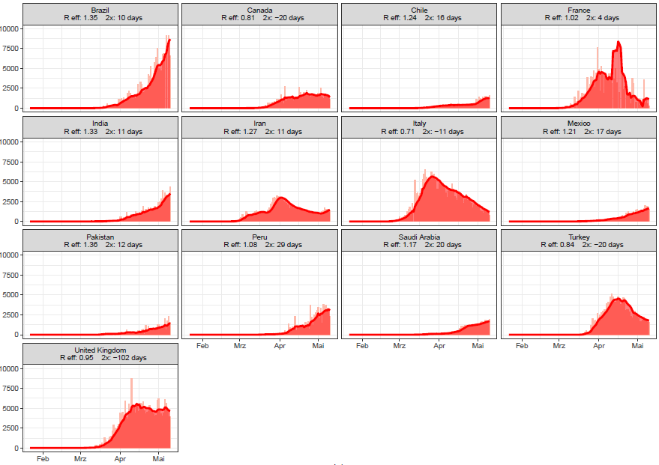
Länder mit 7.000 – 70.000 neuen COVID-19 Fällen in den letzten 7 Tagen
Quelle: Johns Hopkins, Stand 11.05.2020
Notes:
newcases_movingaverage_above7000below70000lastweek_max10k_2020-04-26

Slide 4
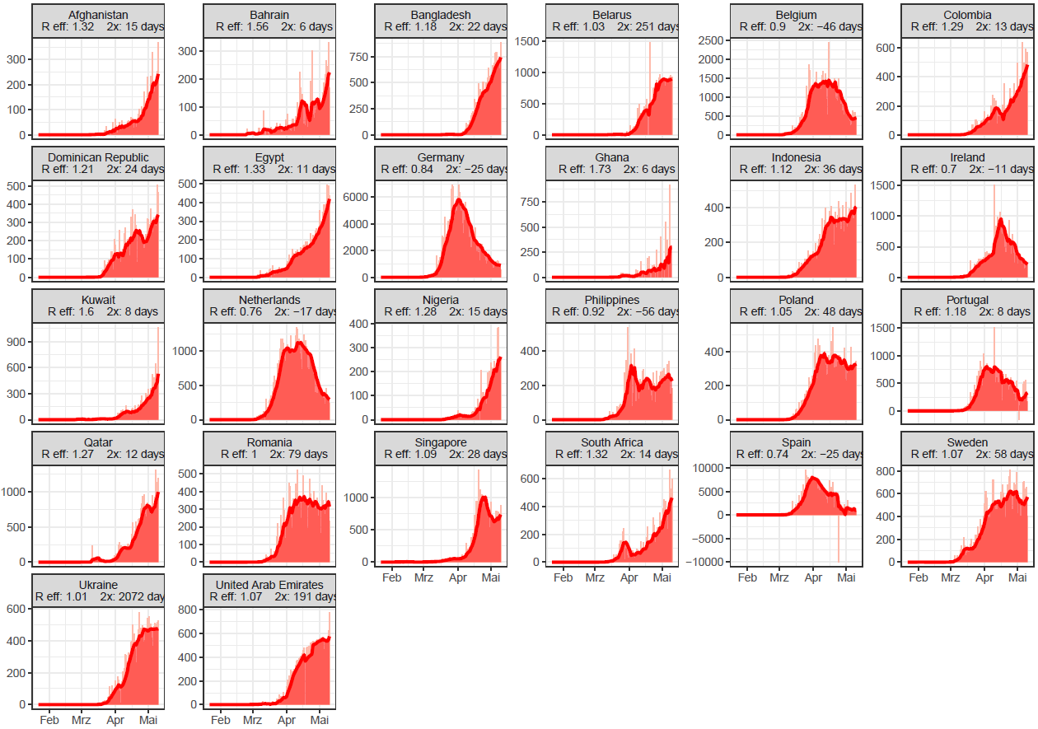
Länder mit 1.400-7.000 neuen COVID-19 Fällen in den letzten 7 Tagen
Quelle: Johns Hopkins, Stand 11.05.2020
Notes:
newcases_movingaverage_1400-7000lastweek_ownyaxis_2020-05-04
newcases_movingaverage_1400-7000lastweek_2020-04-26

Slide 5
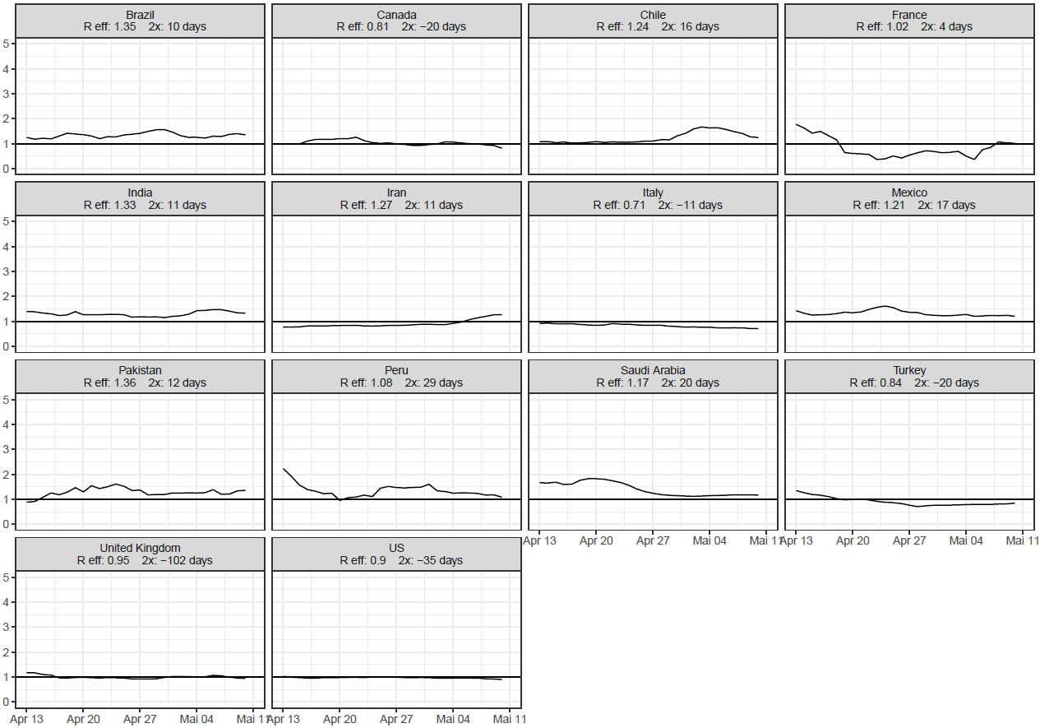
R eff. Trend für Länder mit über 7.000 Fällen in den letzten 7 Tagen
Quelle: Johns Hopkins, Stand 11.05.2020
Notes:
r_above7000lastweek_new_2020-04-26

Slide 6
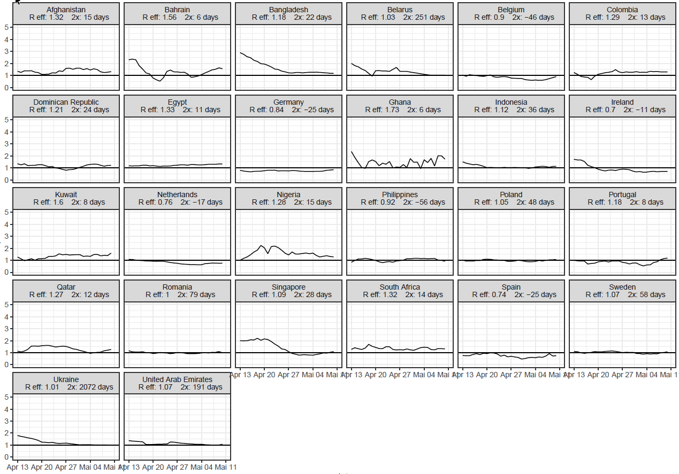
R eff. Trend für Länder mit 1.400 - 7.000 Fällen in den letzten 7 Tagen
Quelle: Johns Hopkins, Stand 11.05.2020
Notes:
r_1400-7000lastweek_new_2020-04-26

Slide 7
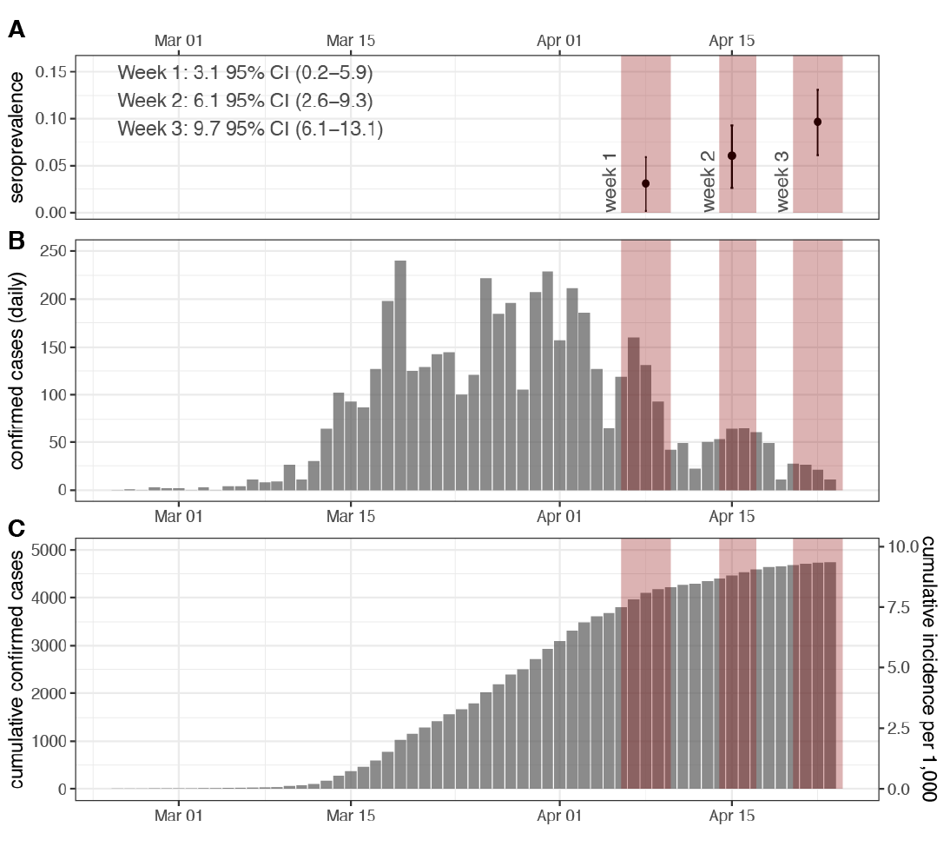
Repeated seroprevalence of anti 1 -SARS-CoV-2 IgG antibodies in a population-based sample
Population-representative survey in Geneva, Switzerland
1335 participants coming from 633 households
No differences in seroprevalence between children and middle age adults

